Slide 1
2021 비어플 프로젝트
신용카드 이상거래 탐지
신보람 최다희 정다혜 박지원

Slide 2

목차
데이터 소개 및 분석 목적
데이터 소개 및 분석 목적
변수 설명
모델링
불균형 데이터 해결하기
① sampling / random forest
② OC-SVM
데이터 전처리
파생 변수 생성
변수 제거
스케일링
결과 및 한계점
분석 결과
한계점

Slide 3
1. 데이터 소개 및 분석 목적

Slide 4
데이터 소개 및 분석 목적
2013년 9월 유럽 카드 소유자들의 신용카드 거래 정보 (조사기간 : 2일)
Time
거래 시간(초)
V1-V28
PCA처리된 data
Amount
거래 금액
신용카드 이상 거래 여부를 판단

Slide 5
데이터 소개 및 분석 목적
Time | V1 | V2 | ··· | V28 | Amount | Class
0 | -1.3598071336738 | -0.0727811733098497 | ··· | -0.0210530534538215 | 149.62 | 0
0 | 1.3598071336738 | 0.0727811733098497 | ··· | 0.266150712059637 | 2.69 | 0
··· | ··· | ··· | ··· | ··· | ··· | ···
172788.0 | -0.240440049680947 | 0.530482513118839 | ··· | 0.104532821478796 | 10 | 0
172792.0 | -0.53341252200504 | -0.189733337002305 | ··· | 0.0136489143320671 | 217 | 0
행(거래 건수) : 284,807개
변수 : 31개
정상 거래 : 284,315건 (99.8%)
이상 거래 : 492건 (0.172%)
매우 불균형한
데이터

Slide 6
2. 데이터 전처리

Slide 7
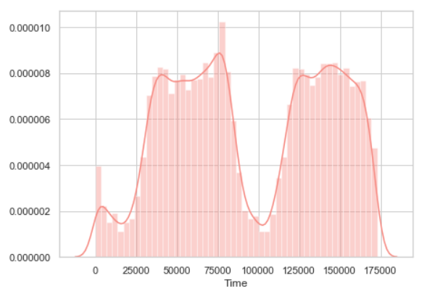

데이터 전처리
Hour 변수 생성 및 Time 변수 제거
Time 변수를 통해 Hour 변수 생성
1일차
2일차
60$×$60$×$0(초) ≤ < 60$×$60$×$2(초) 0(h)
︙
60$×$60$×$23(초) ≤ < 60$×$60$×$24(초) 23(h)
60$×$60$×$24(초) ≤ < 60$×$60$×$25(초) 0(h)
︙
60$×$60$×$47(초) ≤ < 60$×$60$×$48(초) 23(h)
1일차
2일차

Slide 8
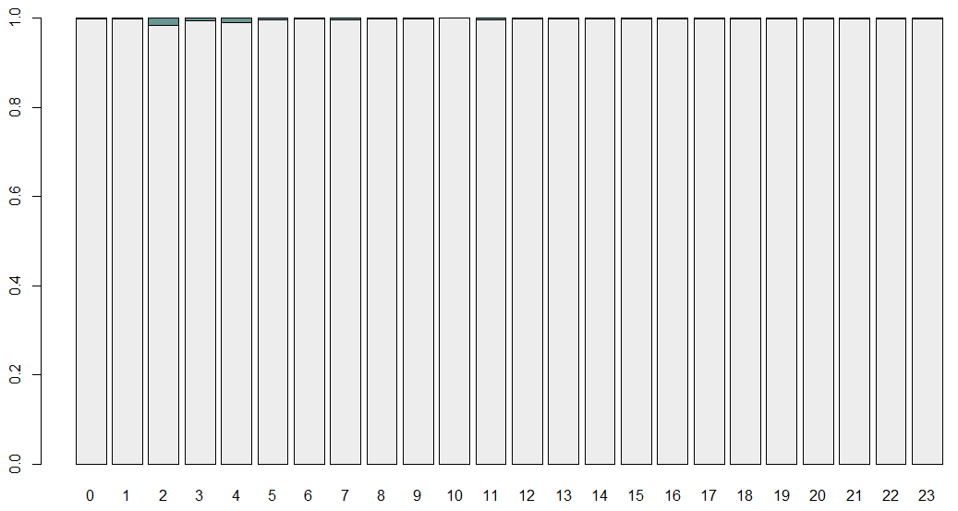
데이터 전처리
Hour 변수 생성 및 Time 변수 제거
[생성된 Hour 변수 그래프]
이상 거래
정상 거래
Notes:
이틀동안 발생한 거래를 나타내며 284807건의 거래 중 492건의 부정거래가 존재한다. 이상거래가 전체 거래의 0.172%를 차지하는 매우 불균형한 데이터

Slide 9
데이터 전처리
V변수 제거
Class 분류에 미치는 영향이 적은 경우
V20 – V28 변수 제거
① 각 주성분들의 표준편차 제곱 값 < 0.7
② Class에 따른 histogram 유사
③ Class에 따른 box plot 유사
3가지 조건을 모두 만족하는 V변수를
Class 분류에 영향을 주지 않는다고 판단

Slide 10
데이터 전처리
V변수 제거
① 각 주성분들의 표준편차 제곱 값이 0.7 미만인 변수
변수명 | 표준편차 제곱 값 | 변수명 | 표준편차 제곱 값
V1 | 3.836476 | V15 | 0.837800
V2 | 2.726810 | V16 | 0.767816
V3 | 2.299021 | V17 | 0.721371
V4 | 2.004677 | V18 | 0.702537
V5 | 1.905074 | V19 | 0.662660
V6 | 1.774940 | V20 | 0.594323
V7 | 1.530395 | V21 | 0.539524
V8 | 1.426474 | V22 | 0.526641
V9 | 1.206988 | V23 | 0.389950
V10 | 1.185590 | V24 | 0.366807
V11 | 1.041851 | V25 | 0.271730
V12 | 0.998400 | V26 | 0.232542
V13 | 0.990567 | V27 | 0.162919
V14 | 0.837800 | V28 | 0.108955
V19-V28

Slide 11
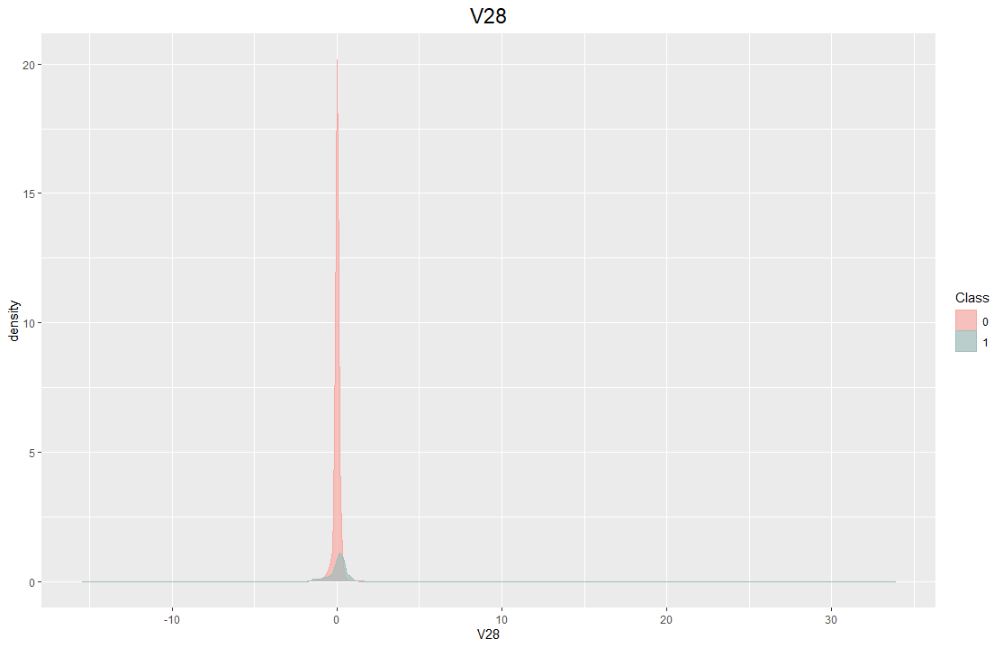
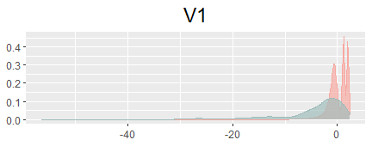
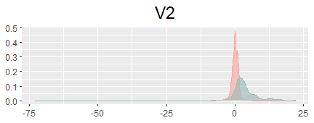
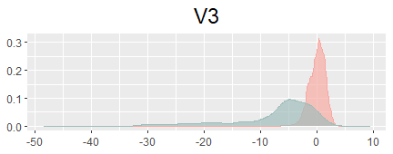
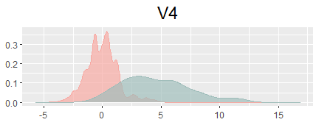
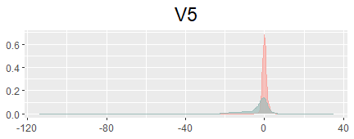
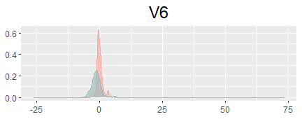
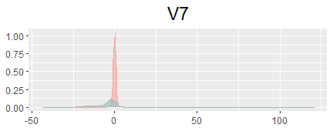
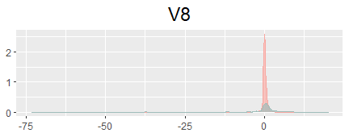
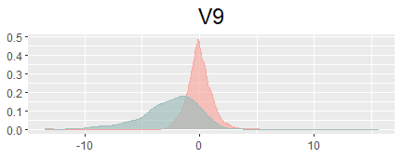
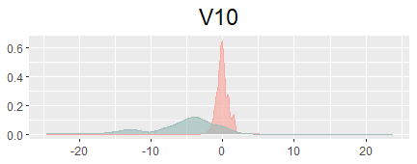
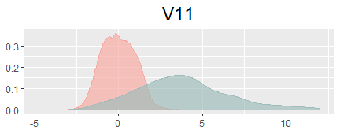
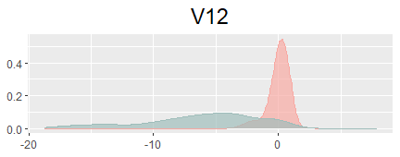
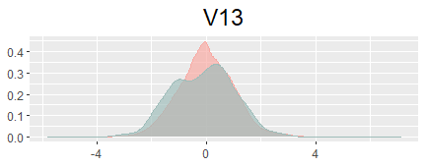
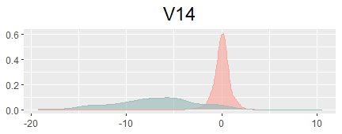
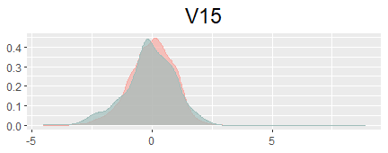
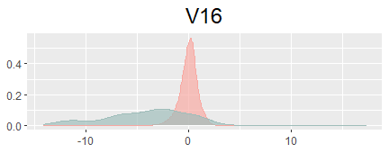
데이터 전처리
정상 거래
이상 거래
V변수 제거
② Class에 따른 histogram 유사한 변수 :
V13, V15

Slide 12
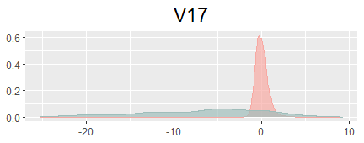
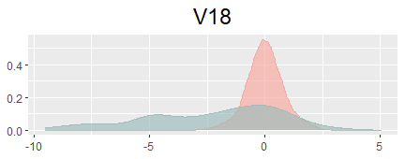
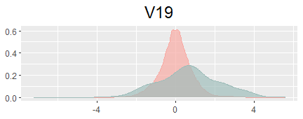
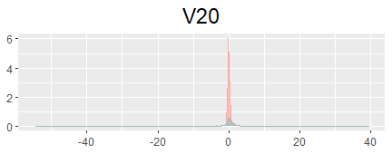
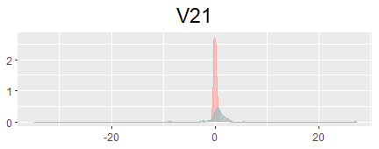
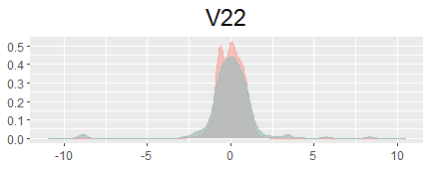
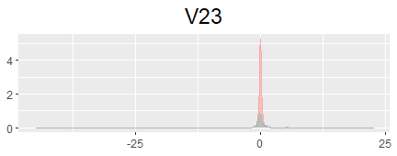
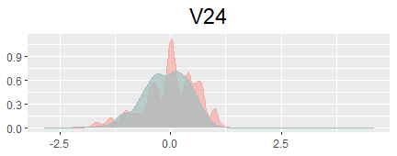
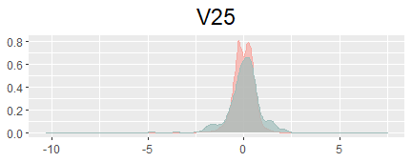
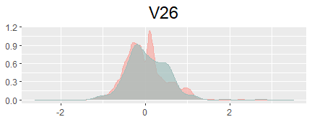
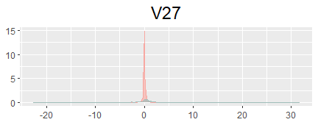
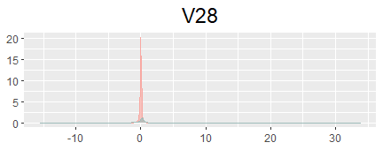
데이터 전처리
정상 거래
이상 거래
V변수 제거
② Class에 따른 histogram 유사한 변수 :
V20-V28

Slide 13
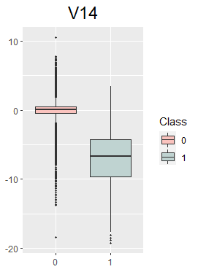
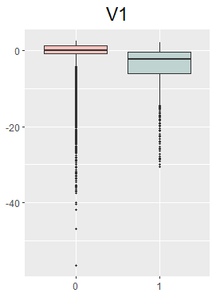
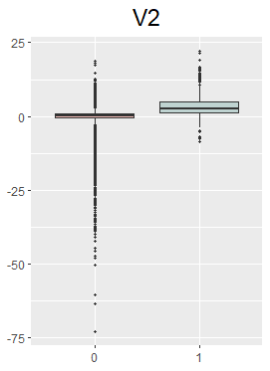
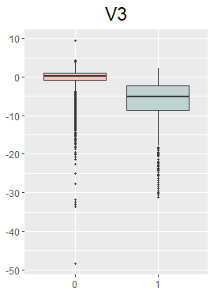
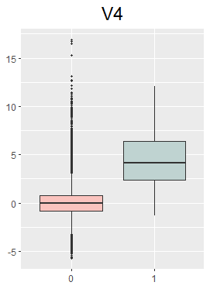
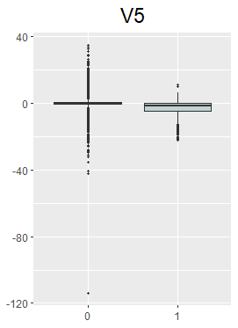
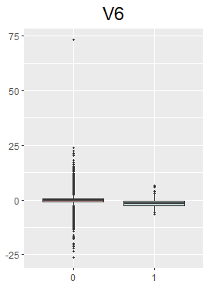
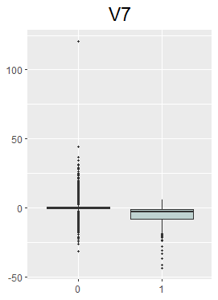
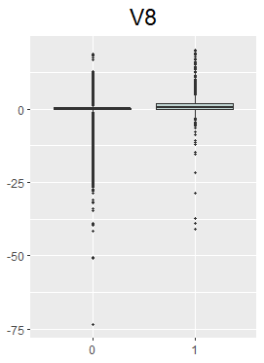
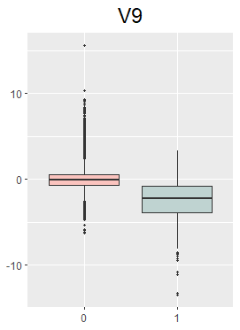
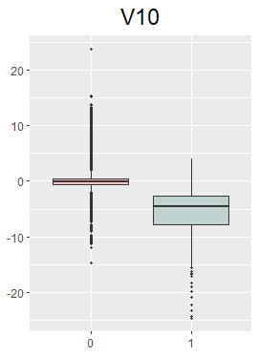
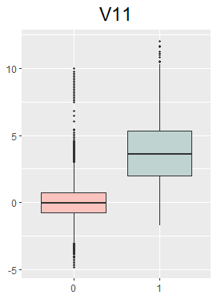
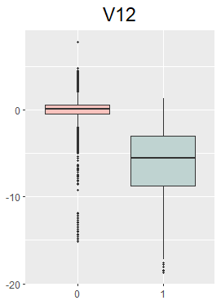
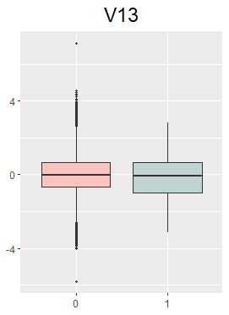
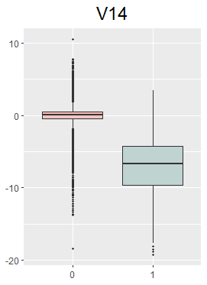
데이터 전처리
정상 거래
이상 거래
V변수 제거
③ Class에 따른 box plot 유사한 변수 :
V8, V13

Slide 14
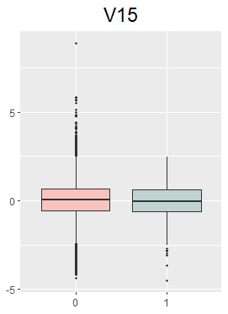
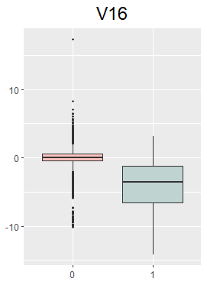
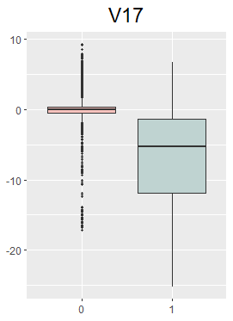











데이터 전처리
정상 거래
이상 거래
V변수 제거
③ Class에 따른 box plot 유사한 변수 :
V15, V20–V28

Slide 15

데이터 전처리
Robust scaling – Amount 변수
범위가 0~25691로 매우 넓은 분포
범위를 줄이기 위해 Robust scaling 진행
Amount

Slide 16
데이터 전처리
Robust scaling – Amount 변수
 | 스케일링 전 | 스케일링 후
Max | 25691.16 | 358.6832
Q3 | 77.165 | 0.7708
Q2 | 22 | 0
Q1 | 5.6 | -0.2292
Min | 0 | -0.3074
Std | 250.1201 | 3.4950
mean | 88.3496 | 0.9271

Slide 17
3. 모델링

Slide 18

모델링
불균형 데이터 해결하기
종속변수인 Class의 분포가 매우 불균형
284,315
Sampling
- SMOTE TOMEK
- SMOTE ENN
OCSVM
(One Class SVM)
492
(정상 거래)
(이상 거래)

Slide 19
모델링
① Sampling
Train set과 Test set을 7:3 비율로 split
7
3
Train set
Test set
 | 정상 거래 | 이상 거래 | 총 obs. 개수
Train set | 199,020 | 344 | 199,364
Test set | 85,295 | 148 | 85,443

Slide 20
모델링
① Sampling
Train data에 대해서 sampling 진행
SMOTE ENN
SMOTE TOMEK
다수의 클래스 데이터 중 가장 가까운 K개의 데이터들이 소수의 클래스 데이터를 포함하면 해당 다수의 클래스 데이터를 삭제하는 방법
+ SMOTE
가까이 붙어 있는 서로 다른 클래스의 데이터 중 다수 클래스에 속하는 데이터를 삭제하는 방법
+ SMOTE

Slide 21
모델링
① Sampling
4. SVM
6. RANDOM FOREST
2. LOGISTIC REGRESSION
5. KNN
7. XGBoost
3. CATBoost
1. ANN

Slide 22
모델링
① Sampling - SMOTE ENN
F1-score
ACCURACY

Slide 23
모델링
① Sampling - SMOTE ENN
F1-score
ACCURACY

Slide 24
모델링
① Sampling - SMOTE ENN
T=0 F=1
T P | F N
F P | T N
true
predicted
82,526 | 81
16 | 120
83,063 | 2,232
13 | 135
85,235 | 60
26 | 122
혼동행렬
ANN
LOGISTIC
CATBOOST
84,525 | 771
27 | 120
85,095 | 200
21 | 127
85,272 | 23
18 | 130
85,033 | 262
11 | 137
SVM
KNN
RANDOMFOREST
XGBOOST

Slide 25
모델링
① Sampling - SMOTE TOMEK
F1-score
ACCURACY

Slide 26
모델링
① Sampling - SMOTE TOMEK
F1-score
ACCURACY

Slide 27
모델링
① Sampling - SMOTE TOMEK
T=0 F=1
T P | F N
F P | T N
true
predicted
85,275 | 32
22 | 114
83,200 | 2,095
14 | 134
85,235 | 60
26 | 122
혼동행렬
ANN
LOGISTIC
CATBOOST
84,511 | 785
27 | 120
85,143 | 152
23 | 125
85,279 | 16
19 | 129
85,044 | 251
14 | 134
SVM
KNN
RANDOMFOREST
XGBOOST

Slide 28
모델링
① Sampling
4. SVM
6. RANDOM FOREST
2. LOGISTIC REGRESSION
5. KNN
7. XGBoost
3. CATBoost
1. ANN

Slide 29
모델링
① Sampling
4. SVM
6. RANDOM FOREST
2. LOGISTIC REGRESSION
5. KNN
7. XGBoost
3. CATBoost
1. ANN

Slide 30
모델링
Random Forest (랜덤 포레스트)
Raw data
다수의 결정 트리들을 학습하는 앙상블(Ensemble) 방법
- 단일 트리의 단점을 보완
- 예측의 변동성 감소
- 과적합 방지
최종 예측

Slide 31
모델링
② OCSVM (One Class SVM)
이진 분류에서 하나의 Class만 학습시켜 불균형 데이터를 예측하는 비지도 학습 알고리즘
Learned boundary
Training observations
New normal observations
New abnormal observations

Slide 32
모델링
② OCSVM (One Class SVM)
Train set
Test set
정상 거래
이상 거래
199,020 (70%)
85,295 (30%)
492 (100%)
정상 거래 데이터만 이용하여 모델 학습시킨 후,
테스트 데이터로 모델 성능 평가

Slide 33
4. 결과 및 한계점

Slide 34
결과 및 한계점
분석 결과
Random Forest - SMOTE TOMEK 기법 사용
예측 값
- 정확도 : 0.99
- 재현율 : 0.87
- 정밀도 : 0.89
- F1 score : 0.88
 | 정상 거래 | 이상 거래
정상 거래 | 85,279 | 16
이상 거래 | 19 | 129
실제 값

Slide 35
결과 및 한계점
분석 결과
OC-SVM (One Class SVM)
예측 값
- 정확도 : 0.92
- 재현율 : 0.92
- 정밀도 : 0.99
- F1 score : 0.96
 | 정상 거래 | 이상 거래
정상 거래 | 78,449 | 6,846
이상 거래 | 87 | 405
실제 값

Slide 36
결과 및 한계점
한계점
종속변수의 범주 불균형이 너무 심하여 분석이 어려웠다. 불균형을 해결하기 위해 sampling을 하고 모델링을 진행했지만 과적합이 발생하였다.
2. 독립변수의 경우 이미 대부분 PCA 처리된 데이터가 주어져 변수에 대한 정보가 부족했다.

Slide 37
감사합니다

